Slide 1
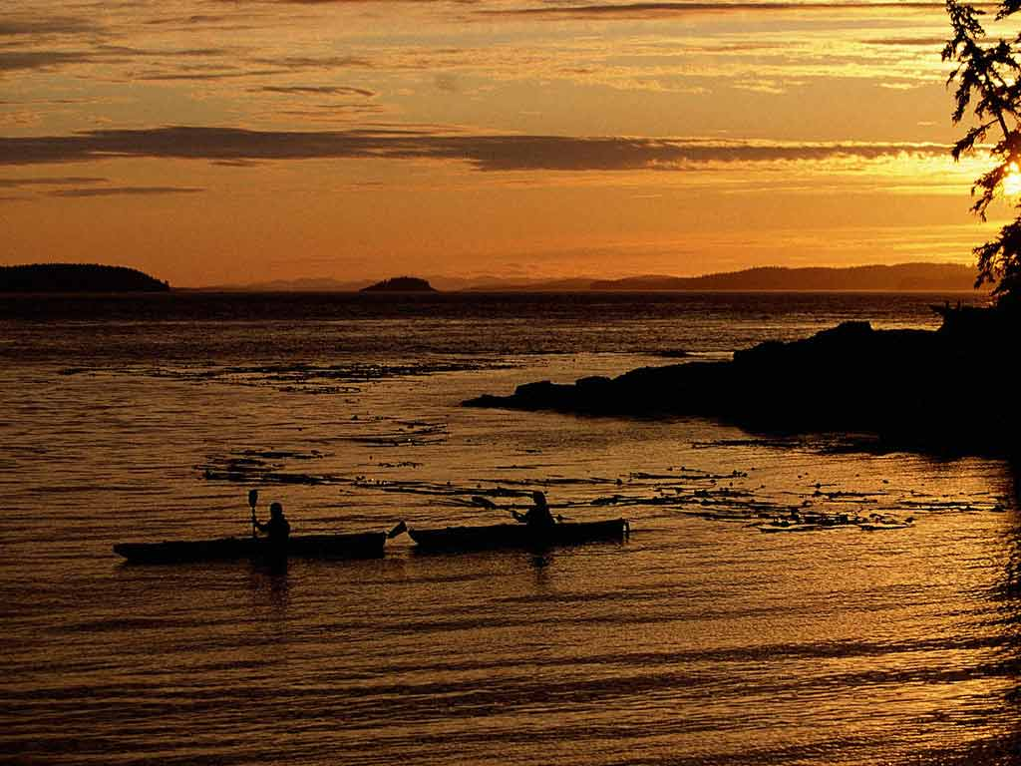
Водные походы и обеспечение безопасности на воде
Автор: Косенко П.И., преподаватель-организатор ОБЖ.
900igr.net

Slide 2
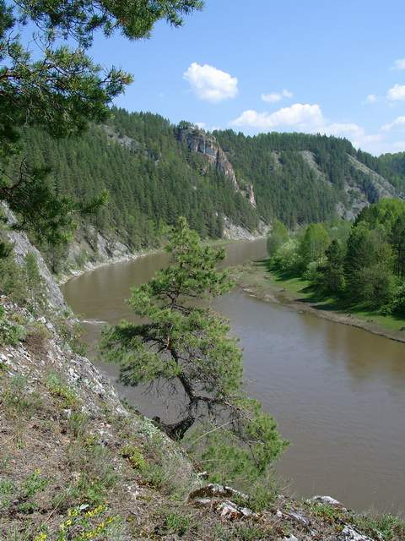
План урока:
Особенности водного туризма и требования к уровню подготовки туриста-водника.
Подготовка к водному походу.
Правила безопасного поведения на воде во время похода.

Slide 3
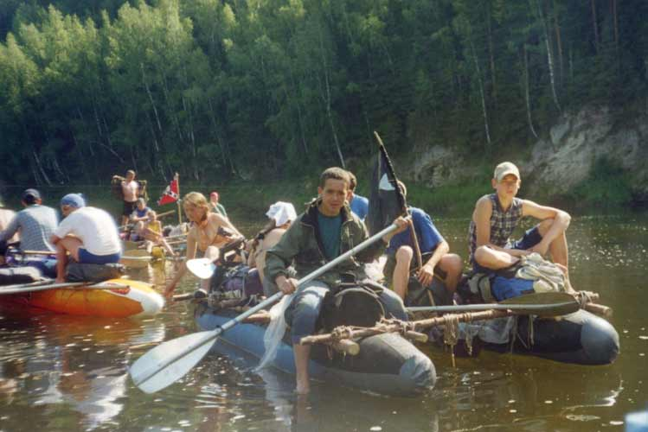
В походах по рекам, озерам, морям и водохранилищах удачно сочетаются элементы познания окружающей природной среды, активного отдыха и оздоровления организма.

Slide 4
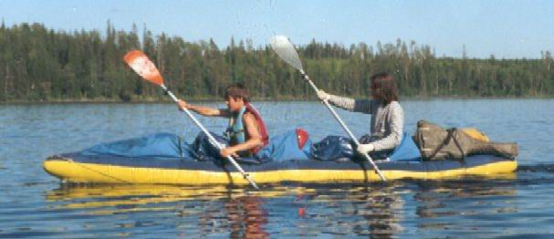
Турист-водник должен уметь:
хорошо плавать;
собирать и ремонтировать туристское судно;
правильно упаковывать продовольствие и снаряжение;
уметь грести и управлять судном;
причаливать и отваливать (отходить) от берега.

Slide 5
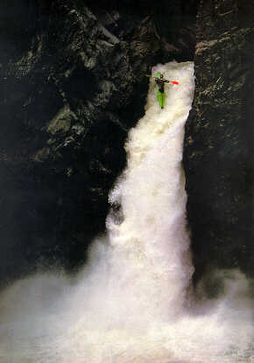
Турист-водник обязан:
хорошо знать и распознавать препятствия;
владеть приемами преодоления препятствий;
применять различные способы самостраховки и взаимной страховки.

Slide 6
На водном маршруте могут встретиться:
пороги (участки реки с относительно большим падением уровня воды и повы -шенной скоростью течения)
перекаты (мелко -водные участки русла реки, распо -ложенные поперек реки по всей её ширине)
сильные течения

Slide 7
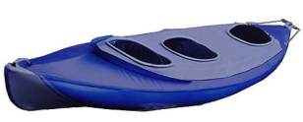
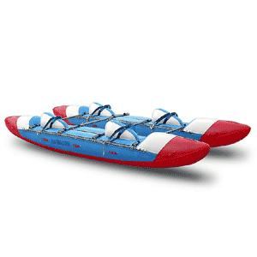
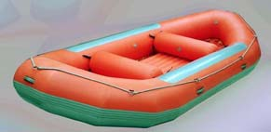
Для водного туризма используются:
байдарки
катамараны
надувные лодки
шлюпки, долбленки, плоскодонки и другие суда

Slide 8
В походе следует соблюдать ряд основных правил безопасности:
документы и деньги надо упаковать в непро- мокаемый мешок и держать при себе,
спички, сухой спирт хранить в пластмассовых емкостях с завинчивающими крышками,
палатку, спальные принадлежности, одежду, продукты следует держать в полиэтиленовых мешках.

Slide 9
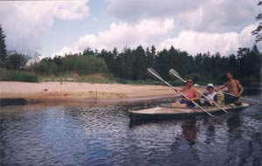
Правила безопасного поведения на воде во время похода:
при посадке – не прыгать в лодку,
посадка проходит с кормы,
в походе лотки должны находиться на расстоянии зрительной и голосовой связи,
не кричать во время похода.

Slide 10
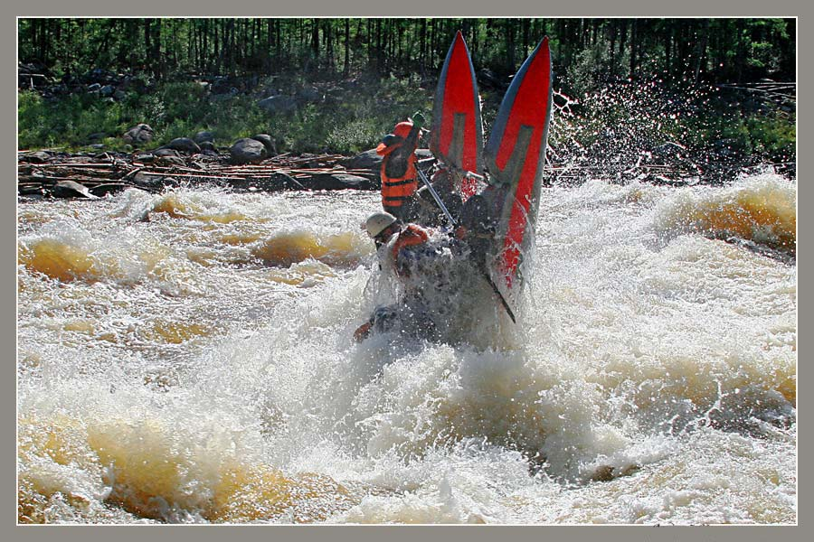
Если судно перевернулось на пороге, команда хва- тается за края лодки и плывет к берегу. Команды лодок, находящиеся впереди, вылавливают уплыв- шие с перевернувшейся лодки вещи.

Slide 11
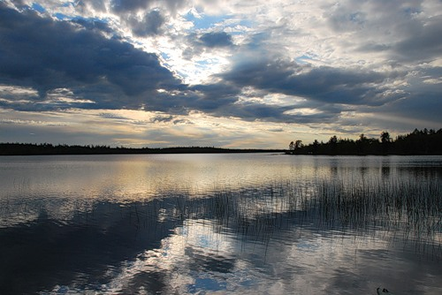
Контрольные вопросы:
Каковы особенности водного туризма и подготовка к нему?
Какие опасные факторы водного туризма вы знаете?
Какие суда используются для водного туризма?
Какие существуют правила безопасного поведения туриста –водника на воде во время похода?

Slide 12
Домашнее задание: Изучите § 2.4 учебника.

Slide 13
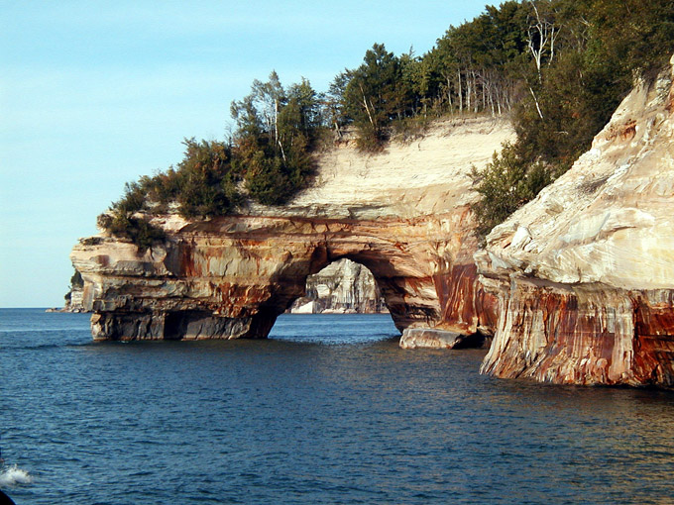
Спасибо за работу на уроке

